Slide 1
CÓMO FUNCIONAN LAS EMOCIONES
Nos vamos a dar una vuelta por el bosque de las emociones

Slide 2
¿Preparados?
Pasaremos por el árbol de la alegría.
Después iremos al monte de la tristeza.
A continuación nos adentraremos en la cueva del miedo.
Más tarde nos encontraremos en el volcán de la rabia.
Y por último, nos balaremos en el río de la calma.
VAMOOOOS

Slide 3

ALEGRÍA
Este es el árbol de la alegría. Escribe en sus hojas, cosas que te hacen sentir feliz y en las raíces aquello que es más importante en tu vida.

Slide 4
El amor es la gran Fuerza que nos mueve. Cuando sientes amor dentro de ti, traspasa al resto del mundo. La alegría es una salsa que lo hace todo más especial y hay de muchos tipos:
A veces sientes euforia, ternura, agradecimiento, satisfacción, placer, alivio, calma, serenidad, ilusión, agradecimiento, orgullo.
De todas las emociones relacionadas con la alegría, hay una que te empuja con mucha fuerza hacia la felicidad ¿Sabes cuál es?
Claro, el Entusiasmo, que es cuando sientes una energía muy fuerte en tu interior que hace que te dejes llevar y estés lleno de ilusión. Te sientes creativo y capaz de cualquier cosa.

Slide 5
Cuando te sientes feliz es como si todo tu cuerpo hiciera una fiesta. ¡No te olvides de celebrar esos momentos!

Slide 6

Llena este bote de gracias:
A un día genial, a una sorpresa, a una persona, un viaje, un pastel, a todas las cosas bonitas que te suceden, ya sean sencillas o espectaculares.
Hay personas que te hacen la vida, más divertida, más fácil, más segura, más bonita.

Slide 7
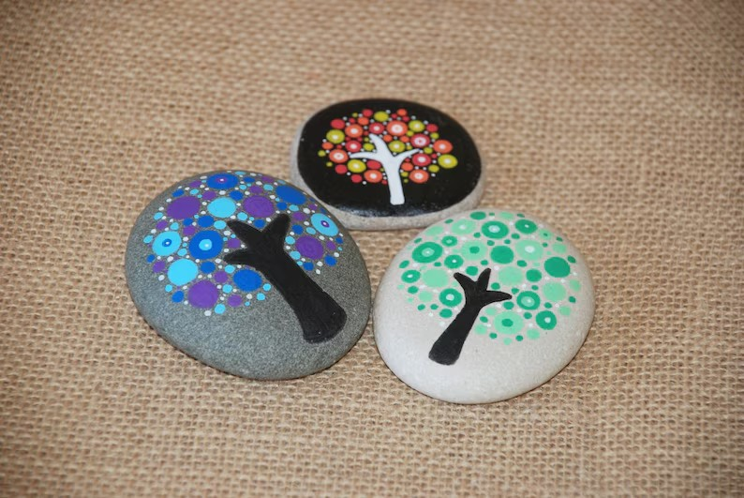
Mete tres piedras en tu bolsillo y repártelas durante el día a quién quieras dar las gracias ¡Ya verás que sensación tan increíble! Si lo haces todos los días durante una semana, nunca te olvidarás de hacerlo.

Slide 8
TRISTEZA
A veces estás triste. La tristeza es algo natural. ¿verdad que hay muchos tiempos de azules? Pues dentro de la tristeza también hay colores. Puede que sientas decepción, lástima, melancolía, nostalgia, celos, aburrimiento, soledad, desgana….

Slide 9

Escribe en el árbol, cosas que te ponen triste.

Slide 10
En ocasiones nos sentimos incomprendidos o defectuosos, que es no sentirse aceptado. Deseamos que nos quieran tal como somos, con nuestras virtudes y defectos. Cuando no reconocen nuestro esfuerzo, o no nos respetan, nos sentimos fatal.
Es fácil conseguir que otra persona se sienta bien, solo necesitas valorarla, mostrando aprecio, con un abrazo, un agradecimiento, una felicitación…
¿qué te ayuda a sentirte mejor cuando estás triste?
Escríbelo en la hierba del árbol.

Slide 11
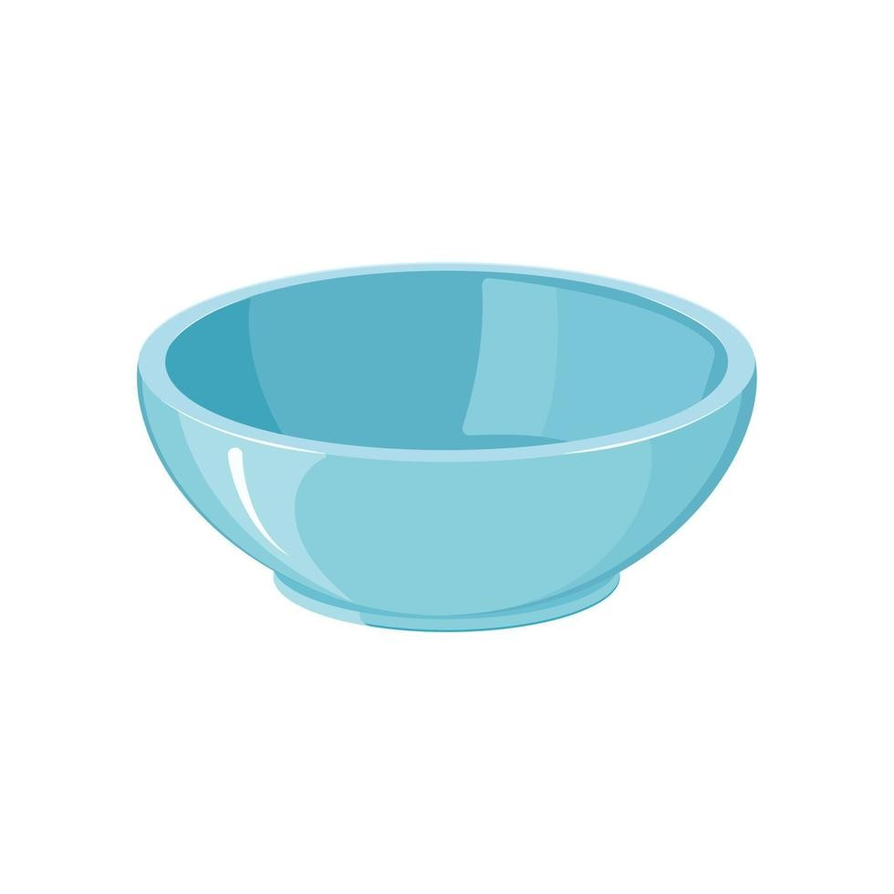

Cuando estás triste, es como si fueras un pollito remojado bajo la tormenta.
Escribe en este bol qué cosa te han hecho sentir triste esta semana.
Escribe en el paraguas cosas que hacen que los momentos tristes no sean tan duros.

Slide 12
El paraguas no hace que la tormenta se vaya, pero te ayuda a no empaparte. Busca siempre la manera de volver a sentirte bien después de desahogarte.

Slide 13
Cuando veas a alguien triste, no le sigas que no esté triste o que se anime. Pregúntale qué puedes hacer para ayudarle o tan solo quédate a su lado.

Slide 14
¿Qué hiciste para sentirte mejor?
¿Te ha funcionado?
1-
2-
3-
4-
5-
6-
7-

Slide 15
Cuando estés triste recuerda que la tristeza también pasa, como las nubes. No le cierres la puerta a la tristeza, déjala pasar, atiéndela y escúchala. Después, haz algo por sentirte mejor. Las emociones no son ni buenas ni malas, pero si no las expresas se te quedan dentro.

Slide 16
MIEDO
Todos a veces, sentimos miedo. Hay de diferentes tipos ¿Qué sensación es la que sientes? ¿Agobio, estrés, pánico, terror, inquietud, tensión, remordimiento, culpa, inseguridad, vergüenza, confusión, asco, incomodidad, obsesión…?

Slide 17
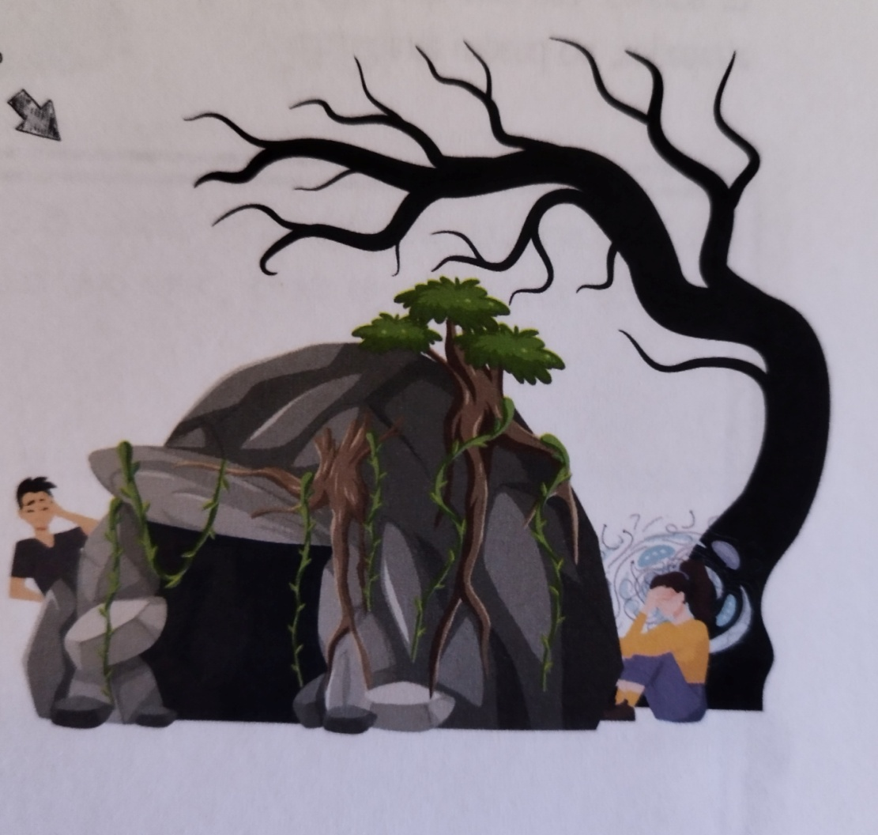
¿Qué crees que ha pasado en esta escena?

Slide 18
Explica en tu cuaderno cómo crees que puedes resolverlo.

Slide 19
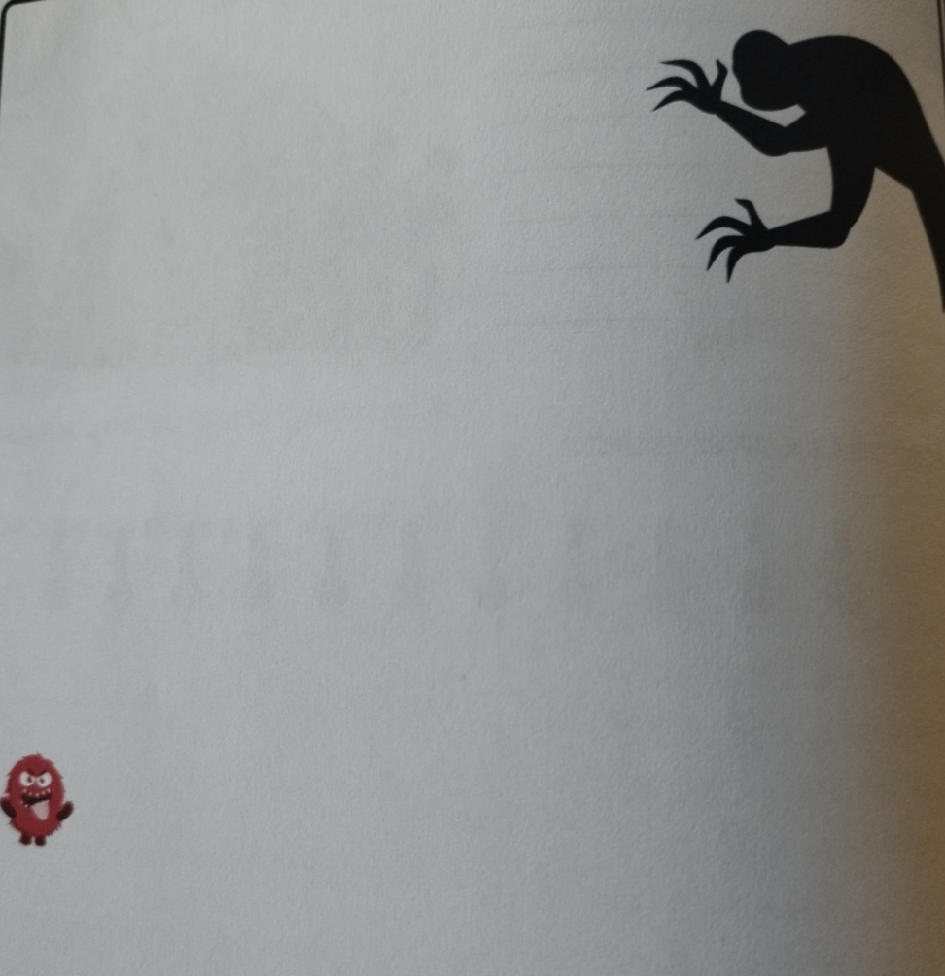
¿Qué prefieres, enfrentarte al monstruo grande o al pequeñín?
Encierra al monstruo grande en una jaula y atrapa al pequeño con un cazamariposas y ponles nombre.
Si hay algo que te asuste mucho, dibuja al pequeño monstruo en un folio, recórtalo y mételo en tu bolsillo. Eso hará que recuerdes algo muy importante: sí tu ves a los miedos primero, ya están atrapados, no pueden atraparte a ti.

Slide 20
Cuando te sientes agobiado, nervioso o sientes miedo, es como si tu cuerpo se encogiera. Estás rígido y tenso como un robot. Tu cuerpo te avisa de que lo está pasando mal con dolores de cabeza, vientre, espalda, temblores…
Escribe o dibuja cosas que te dan miedo o te agobian mucho (animales, exámenes, hablar en público, viajar en avión, dormir fuera de casa. Hacer algo nuevo, perder algo importante, no hacerlo bien, perderte…)

Slide 21
¿Desde cuando lo sientes?¿Por qué crees que te dan miedo estas cosas?¿Alguien que conozcas tiene también alguno de estos miedos?¿Crees que con el tiempo, dejarás de sentirlos?¿Cómo crees que podrías librarte de ellos?¿Crees que todos tenemos los mismos miedos?

Slide 22
La vergüenza es una emoción muy incómoda porque quieres esconderte, pero tu cuerpo grita muy alto ¡¡¡estoy aquí y tengo vergüenza!!!

Slide 23
Escribe que cosas te hacen sentir vergüenza, y recuerda: ¡No eres vergonzoso-a! A veces tienes vergüenza, que no es lo mismo.
Es una emoción que te indica que tienes que cuidar más de ti, creer en ti y olvidarte de lo que puedan pensar los demás.

Slide 24

Las emociones son como las olas del mar, vienen y van, tanto las que te hacen sentir bien como mal.
Algunas son pequeñas, te hacen dar algunos saltitos, otras son grandes y re revuelcan por el agua.

Slide 25
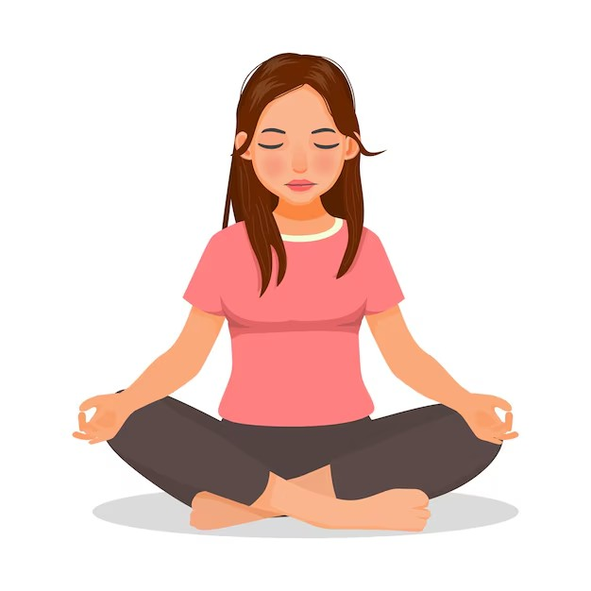
El truco
Cuando sientas vergüenza, conviértete en narrador de tu propia historia. Empieza a explicar (en tu mente) lo que te sucede “siento como el corazón late deprisa, tengo sensación de calor, noto sudores, la cabeza pesada, mi cuerpo tenso, me siento agobiado.”
Verás, como poco a poco, tu cerebro entiende que no hay peligro, ni nada que temer y tu cuerpo se relajará. Busca una palabra o un símbolo que te recuerde este poder que tienes para calmarte usando tu mente y tu respiración.

Slide 26
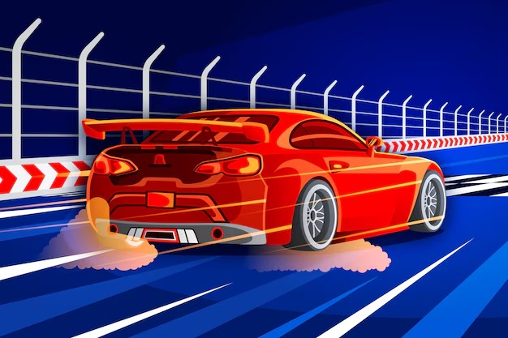
Parece magia , pero no lo es. Al nombrar lo que te pasa, tu cuerpo entiende que no hay ningún peligro, es una forma de engañarlo para que los nervios pisen el freno.
Si tu cuerpo fuera un coche ¿Cómo sería? ¿Iría a toda velocidad o más tranquilo?¿Sería sencillo o lujoso?¿Un todoterreno para ir de aventuras por la montaña o un coche elegante para recorrer ciudades? Dibújalo y recuerda que tu cerebro es más potente que un supercoche.

Slide 27
¿ Qué crees que te puede funcionar mejor para calmarte, cuando sientes agobio o vergüenza?
a. Cantar, saltar y sacudirte.
b. Respirar despacio y profundamente.
c. Escribir en un papel como te sientes.
d. Expresarlo con humor y naturalidad “estoy un poco agobiado la verdad.”

Slide 28
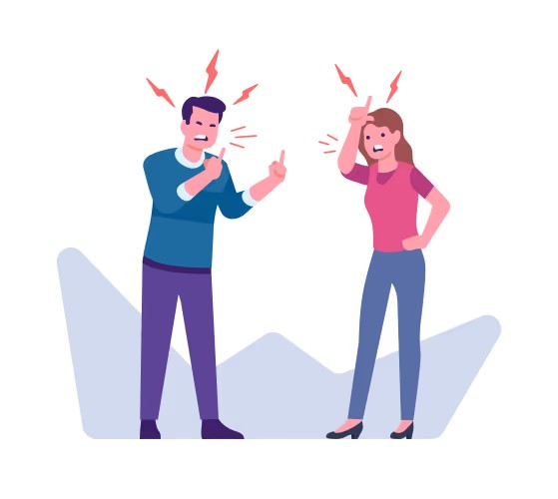
IRA
A veces sentimos ira. Es normal enfadarse ¡No eres una piedra! ¿Qué forma tiene la rabia que sientes? ¿Es envidia, frustración, impotencia, desacuerdo, irritación, mal humor, odio, enfado…? Cando alguien se interpone en nuestros deseos, sentimos rechazo y nuestro enfado nos hace atacar.
Este-a soy yo enfadado-a…

Slide 29

La rabia , a veces nos hace estallar al momento.
¿Qué crees que puedes hacer para no explotar cuando tienes ira?

Slide 30
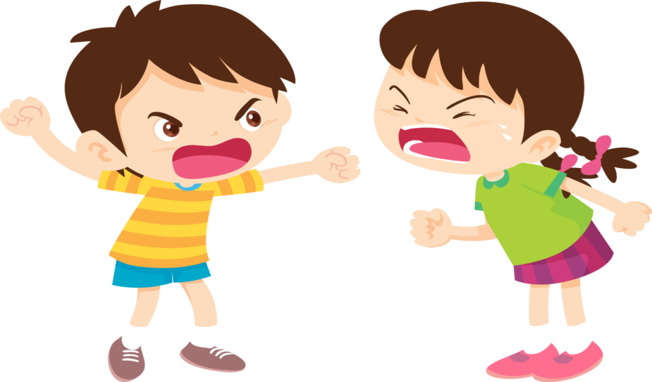
La rabia no es mala, te ayuda a defenderte. Es una emoción que te protege, pero hay que aprender a expresarla para que no te haga daño, ni dañe a los demás.
Cuando la rabia sale disparada, después sentimos culpa. Esa emoción (si está bien liberada), te avisa: por ahí no vas bien, mejor busca otra manera…

Slide 31
Escribe cosas que te hacen sentir rabia
¿Por qué crees que sucede? Tal vez te pasa cuando sucede algo injusto, cuando no te sale algo, o no consigues lo que quieres. Puede que te ocurra cuando alguien te trata mal, o ante una situación que no puedes soportar. Todos somos diferentes; a cada persona le provocan rabia cosas distintas.
1
2
3
4
5
6
7
8
9
10
11
12
13
14

Slide 32

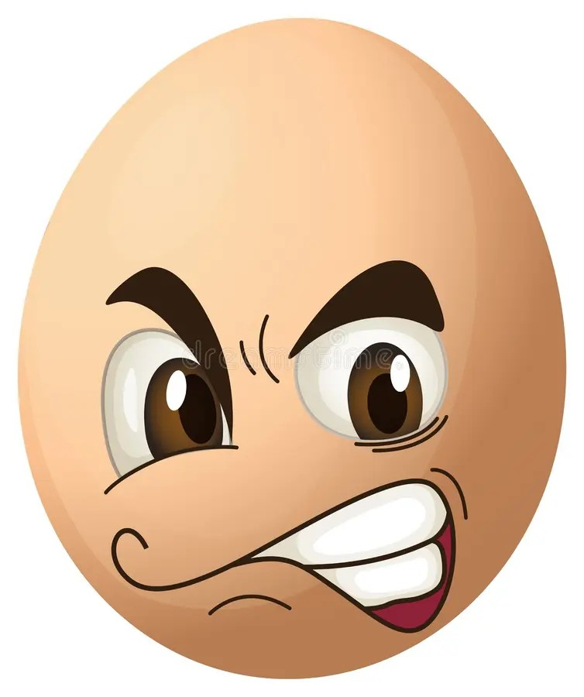
Pinta en un huevo como este algo que te haga sentir muy agobiado. ¿Sabes que dibujar es genial para soltar emociones?

Slide 33

Diseña tu mando ideal. Si pudieras hacer magia…¿Qué harían los botones de este mando? Conviértelo en un super invento para los momentos de rabia
Escribe un momento que pasarías a cámara rápida.
Escribe un momento al que te hubiera gustado darte al pause.
Escribe un momento en el que te gustaría cambiar de canal ¡y a otra cosa!
Escribe un momento que te gustaría pasar a cámara lenta para que no acabara nunca o poder ver mejor lo que te ha pasado.

Slide 34
TRUCO. Cosas que puedes hacer cuando sientas mucha rabia:
Respira: coge aire por la nariz mientras dices calma. Expulsa el aire por la nariz mientras dices saco mi rabia. Hazlo varias veces, hasta que te tranquilices.
Háblate como si fueras otro-a: Mari te estás poniendo muy nerviosa.
Cuando te equivoques trátate con cariño: no es malo sentir rabia, poco a poco aprenderás a no volcarla contra los demás.
Haz alguna actividad física: muévete, salta, baila, corre, encesta…En casa tenemos un juego de palas con una pelota blandita genial para soltar rabia, o jugamos con un globo. Pruébalo, ¡te encantará!
Haz alguna actividad creativa: dibuja, crea, pinta, construye…Pasa de estar preocupado a ocupado.

Slide 35

Usa la técnica del SEMÁFORO para no meter la pata cuando sientas rabia.
Para y respira
Piensa que puedes hacer y pregúntate: ¿Por qué me afecta esto tanto?
Toma la mejor decisión, pensando en las consecuencias para ti y para los demás.

Slide 36
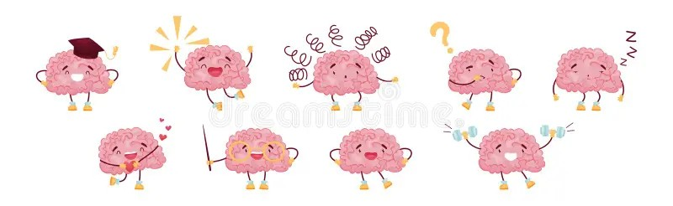
Dibuja tu cerebro en un día horrible.
Dibuja tu cerebro en un día genial.
¿Cómo estás hoy?

Slide 37

Las emociones nos informan y nos mueven a actuar, por eso, incluso las que nos hacen sentir fatal, nos ayudan. Hay tres emociones un poco desagradables, pero muy importantes:
Una es el desmayo: te sientes desamparado cuando crees que nadie puede ayudarte. Te sientes solo-a, desprotegido-a y sin apoyo. La sienten las personas que sufren bullying, abandono, maltrato. Si alguna vez te sientes o crees que alguien puede sentirse así, PIDE AYUDA. TODOS necesitamos la ayuda de los demás y TODOS nos sentimos genial cuando ayudamos a los otros.

Slide 38

Otra es la frustración:
Imagina que estás construyendo una torre con bloques de juguete y estás muy emocionado-a porque quieres que sea muy alta. Pero, de repente, la torre se cae antes de terminarla.
O imagina que estás haciendo un dibujo, pero no te sale como quieres; o que quieres comprarte una cosa, pero no puedes. Esa sensación de sentirte triste, decepcionado o molesto, es la frustración. ¿Alguna vez te has sentido así?¡Seguro que sí! Escribe unas cuantas en una lista:

Slide 39
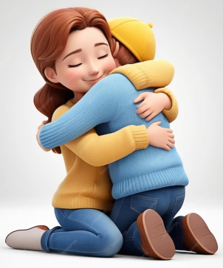
Y la tercera e la culpa:
A veces nos sentimos culpables sin serlo. Esto sucede cuando somos muy exigentes y pensamos que no lo hemos hecho suficientemente bien, o cuando tratamos con personas que se enfadan si no hacemos lo que quieren.
Si en tu cabeza aparecen frases como: “lo hago todo mal””esto es un asco” o “no me va a salir nunca”, para y respira.
¿Le dirías eso a tu mejor amigo-a para animarlo? Recuerda tratarte siempre fenomenal.

Slide 40
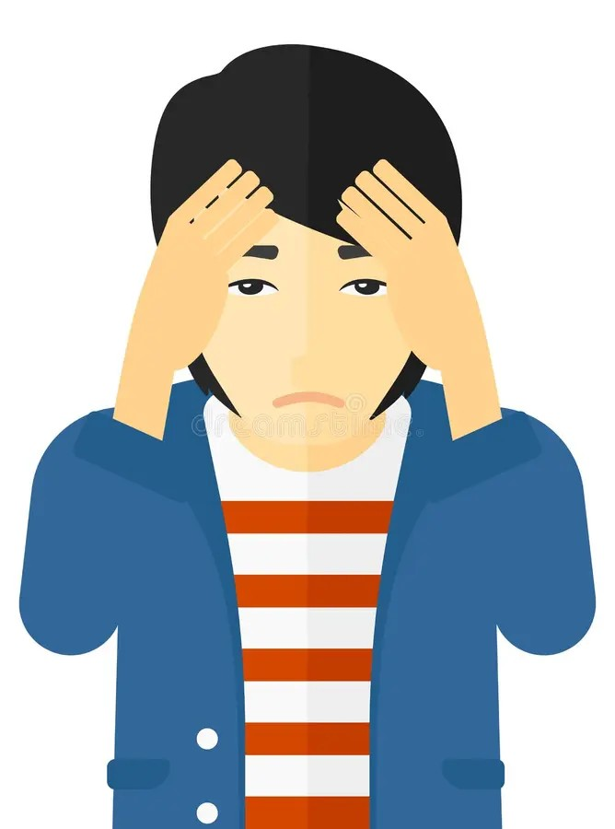
Imagina que le has roto un libro a un compañero sin querer, puede que te sientas culpable. Esa emoción te enseña a hacerlo mejor la próxima vez.
¿qué podrías hacer para disculparte o reparar lo sucedido?

Slide 41
A veces cuando algo nos sale mal, pensamos que TODO nos sale mal y ¡eso no es verdad!
Escribe alguna de las miles de cosas que has aprendido desde que naciste ( hacer el pino, recortar, ir en bici, dibujar, escribir, hacer nudos, cosas del mundo…) y mira la lista y mira la lista cuando te sientas desanimado.
¡RECUERDA que CASA UNO-A APRENDE A SU RITMO!

Slide 42
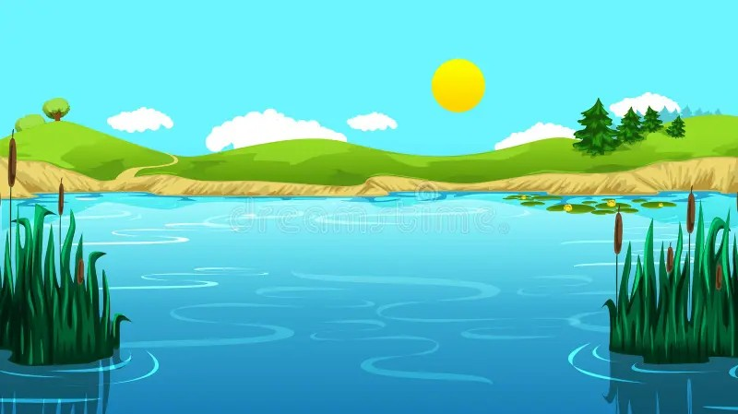
EL LAGO DE LA CALMA
Escribe en el agua cosas que te hacen sentir bienestar y relax. Como un abrazo, dibujar, la música, un paseo…

Slide 43

No necesitas ser millonario para tener éxito. Las personas más felices son aquellas que aprenden a estar tranquilas. Busca momentos para no hacer nada, para aburrirte y que se te puedan ocurrir grandes ideas. Momentos para estirarte en la cama y soñar despierto e imaginar un lugar que te guste…
¿Qué día de la semana tienes libre para jugar y hacer algo que te guste? Pide a tus padres un calendario familiar y márcalo.

Slide 44
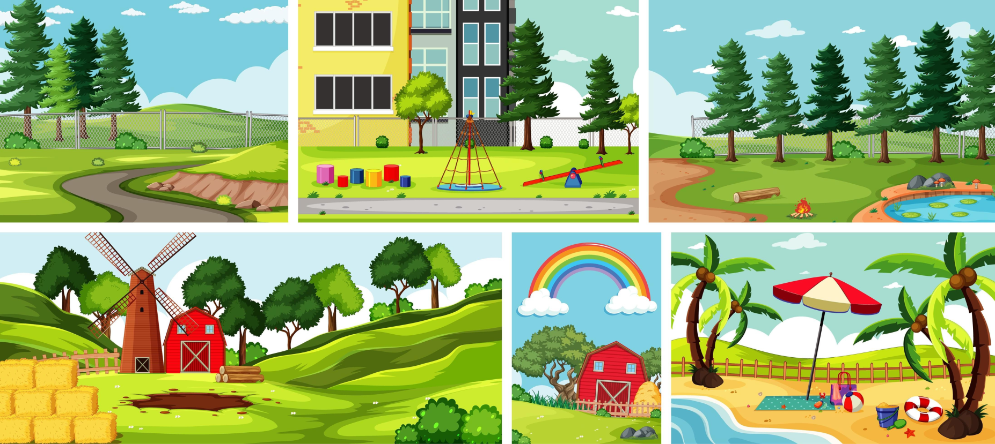
Dibuja tu lugar imaginario. Un sitio donde viajar cuando te sientes mal y puedas estar en calma pase lo que pase en el mundo.

Slide 45
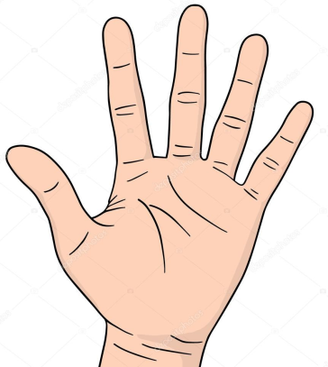

Técnicas fáciles para relajarse
1.-JUEGO DE LA MONTAÑITA
Imagina que tu mano es un conjunto de montañas, con sus picos y sus valles. Tienes que atravesar las montañas con el dedo índice de la otra mano. Pasa poco a poco, por las montañas como si fueras de excursión y presta mucha atención a tu respiración.

Slide 46
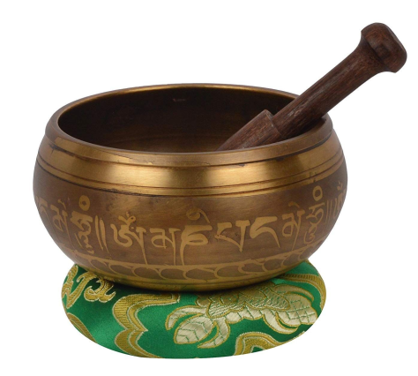
2.- JUEGO DEL SILENCIO
En este juego tienes que buscar algún instrumento que haga un sonido envolvente. Como un cuenco tibetano o un tambú. A continuación , siéntate y cierra los ojos. Haz sonar el instrumento y levanta la mano cuando no escuches absolutamente nada, es una forma de mantener nuestra atención y estar muy concentrados.

Slide 47

3.- Otra forma de jugar: nos sentamos en el suelo formando un círculo (puedes jugar con tus padres y hermanos). A continuación nos pasamos una campanilla sin que suene el más mínimo ruido; con mucho cuidado y atención. También puede ser una pulsera con cascabel.

Slide 48
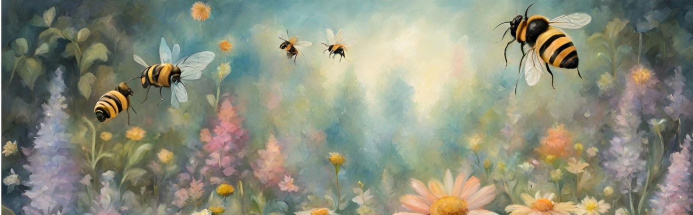
4.- JUEGO DE LAS ABEJAS
Siéntate cómodamente, cierra los ojos y tápate los oídos. Luego, luego respira profundo y, al exhalar, haz el sonido de una abeja, como “mmmmmmmm”. Este sonido te va a ayudar a sentirte tranquilo-a y relajado-a, como si estuvieras en un jardín lleno de flores. Puedes imaginar que eres una abeja zumbando suavemente mientras vuelas de flor en flor.

